Slide 1

Inżynierski Projekt Zespołowy gabinet profilaktyki medycznej w szkole
Zespół:
Jakub Polczynski - leader, fullstack
Kacper Czechowicz - backend, database
Piotr Puchalik - designer
Sebastian Olejniczak – Frontend, Backend

Slide 2
Gabinet profilaktyki medycznej w szkole
Projekt aplikacji wspierającej działalność gabinetów profilaktyki medycznej w szkołach podstawowych i ponadpodstawowych.
Celem projektu jest digitalizacja i automatyzacja pracy pielęgniarek w szkołach.

Slide 3

Stack programistyczny:
PHP
JavaScript
HTML
CSS

Slide 4
Argumenty za wyborem technologii
Popularność technologii
Znajomość technologii przez zespół
Wszechstronność technologii

Slide 5
Oprogramowanie używane w procesie tworzenia aplikacji:
Visual Studio Code
Figma
XAMPP
Git

Slide 6
Argumenty za wyborem Oprogramowania używanego w procesie tworzenia aplikacji.
Popularność i niezawodność oprogramowania
Znajomość oprogramowania przez zespół
Oprogramowanie oferuje narzędzie usprawniające pracę nad projektem

Slide 7

dokumenty
Dokumentacja projektowa
Harmonogram prac
Uzasadnienie biznesowe
Analiza biznesowa
Mockupy

Slide 8
Funkcjonalności
Logowanie do systemu
Dodawanie nowych badań pielęgniarskich
Dodawanie nowych badań przesiewowych
Archiwizacja wykonanych badań pielęgniarskich
Archiwizacja wykonanych badań przesiewowych
Sprawdzenie historii badań
Tworzenie dokumentów gotowych do wydruku
Wysyłanie maila do rodzica/opiekuna ucznia po badaniu
Prowadzenie statystyk związanych z badaniami
Edycja kont pielęgniarek
Terminarz wydarzeń (dodawanie, edycja, usuwanie)
Tworzenie karty ucznia
Wyszukiwanie karty ucznia

Slide 9
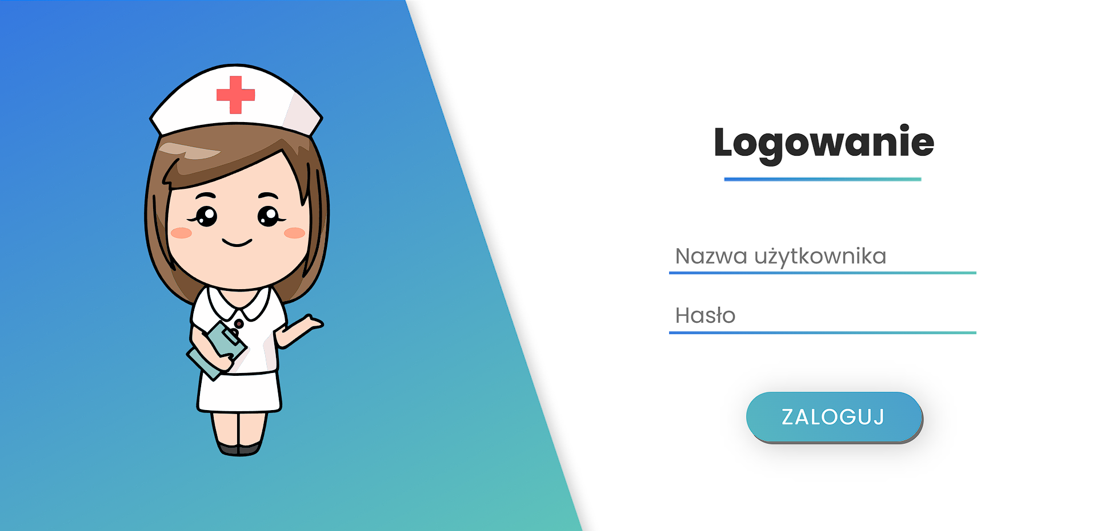

Slide 10


Slide 11
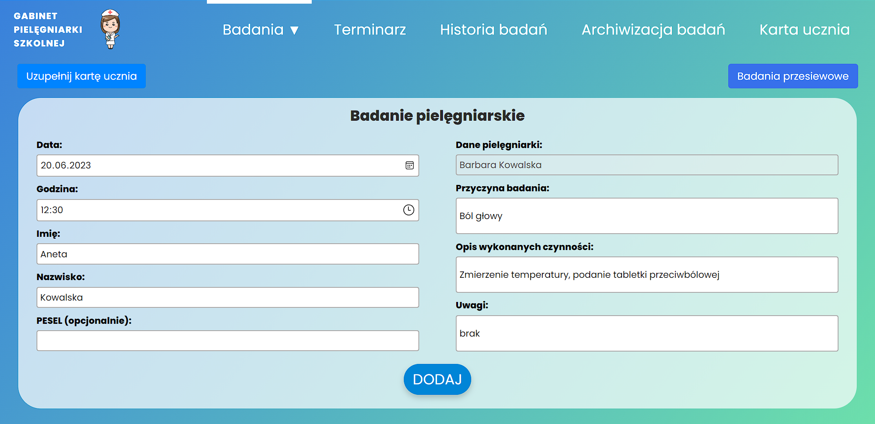

Slide 12
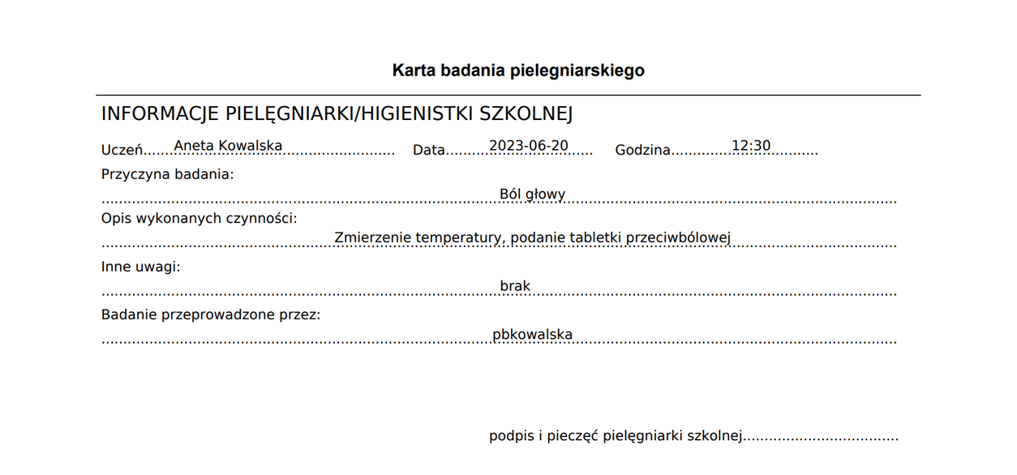

Slide 13
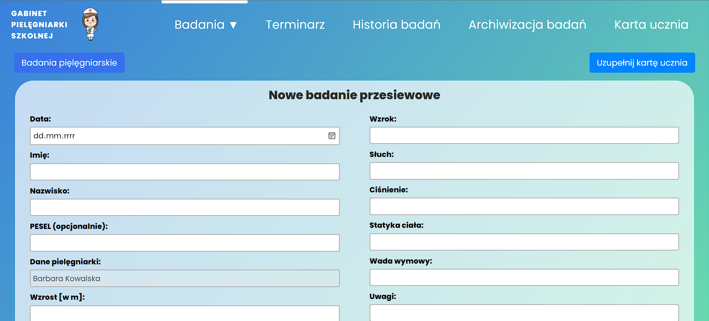
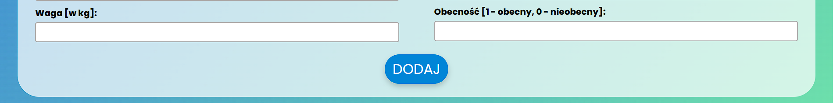

Slide 14
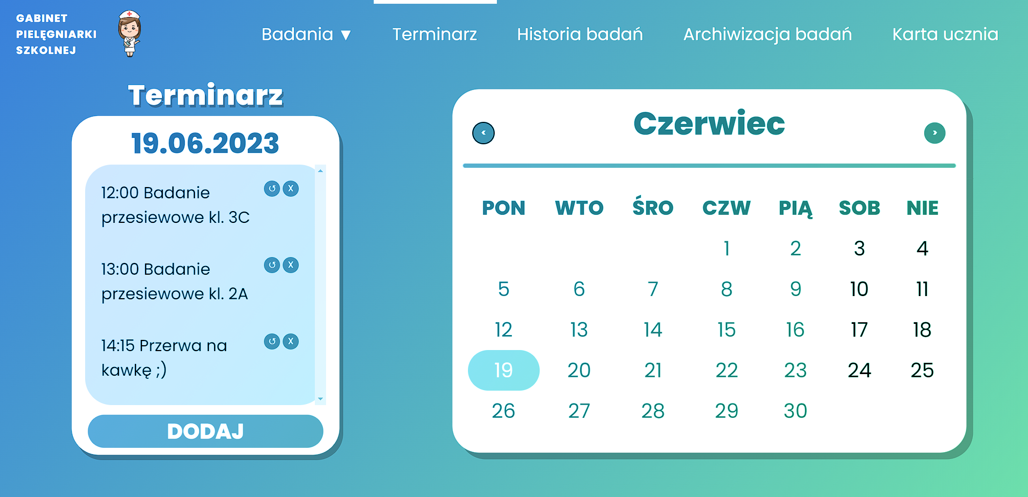

Slide 15
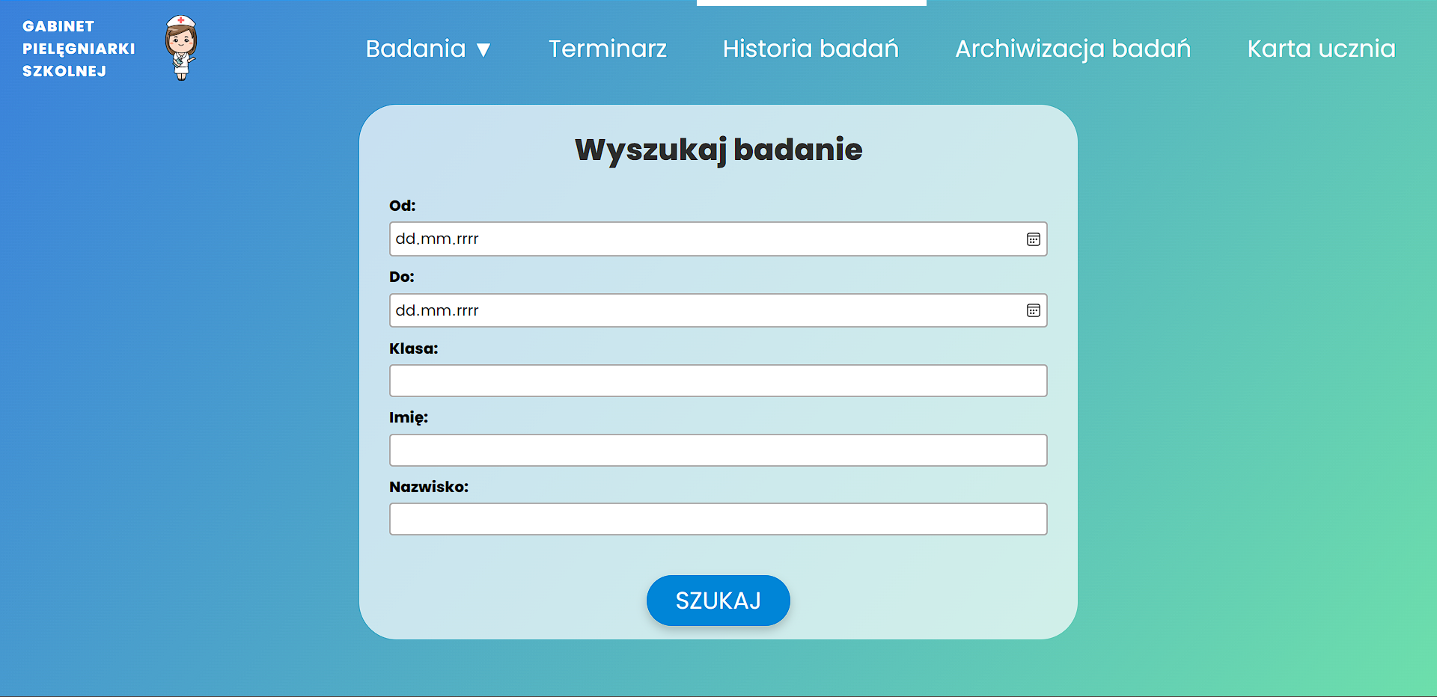

Slide 16
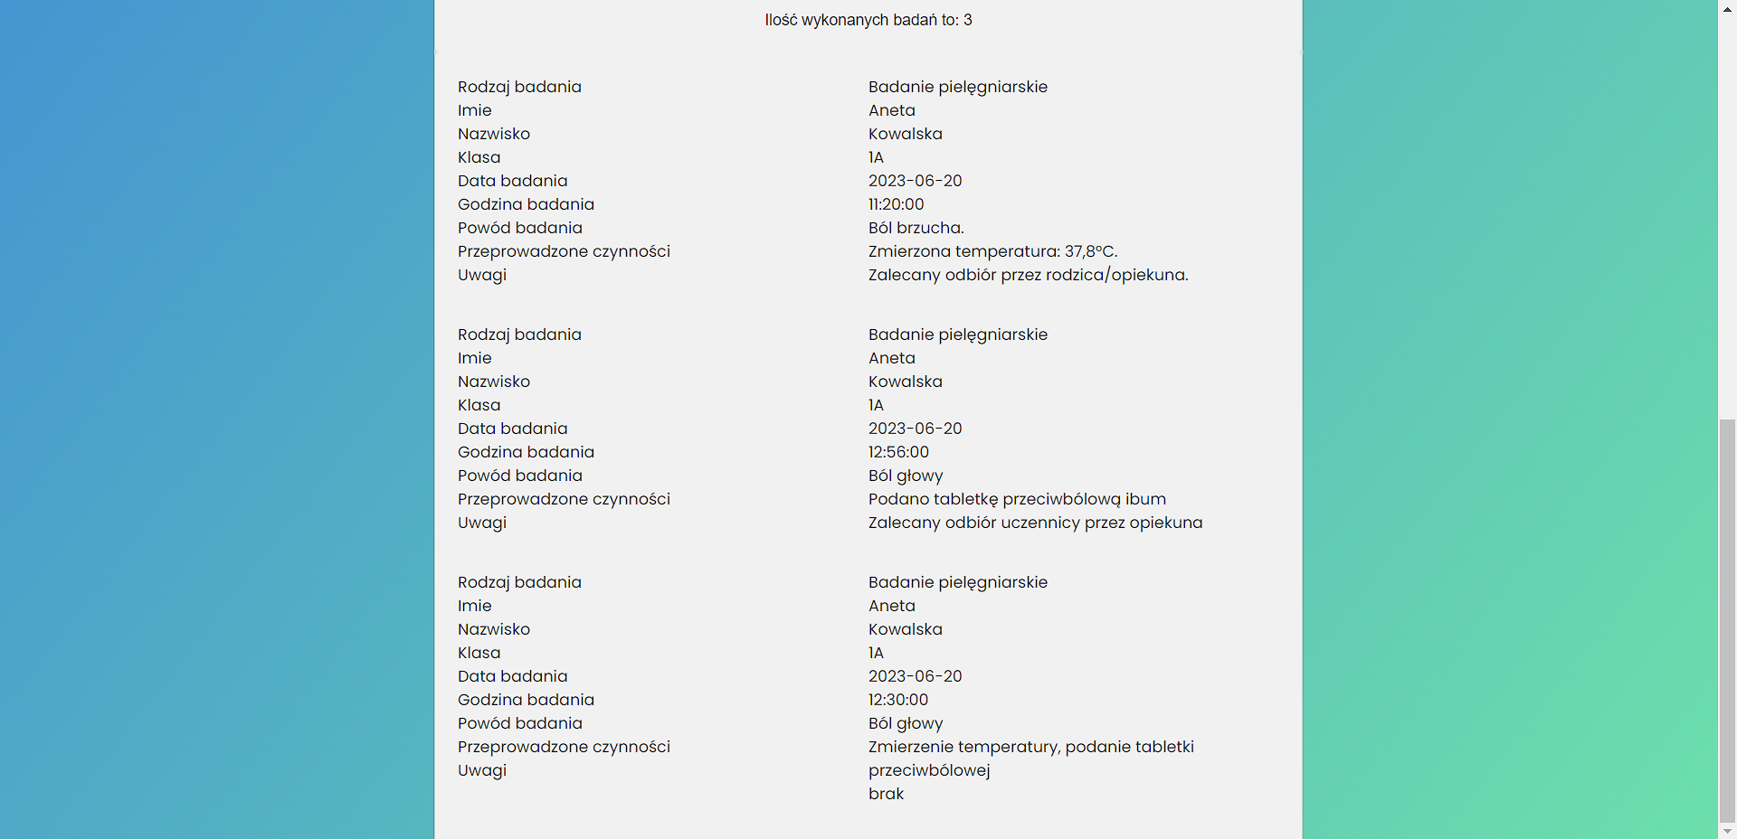

Slide 17
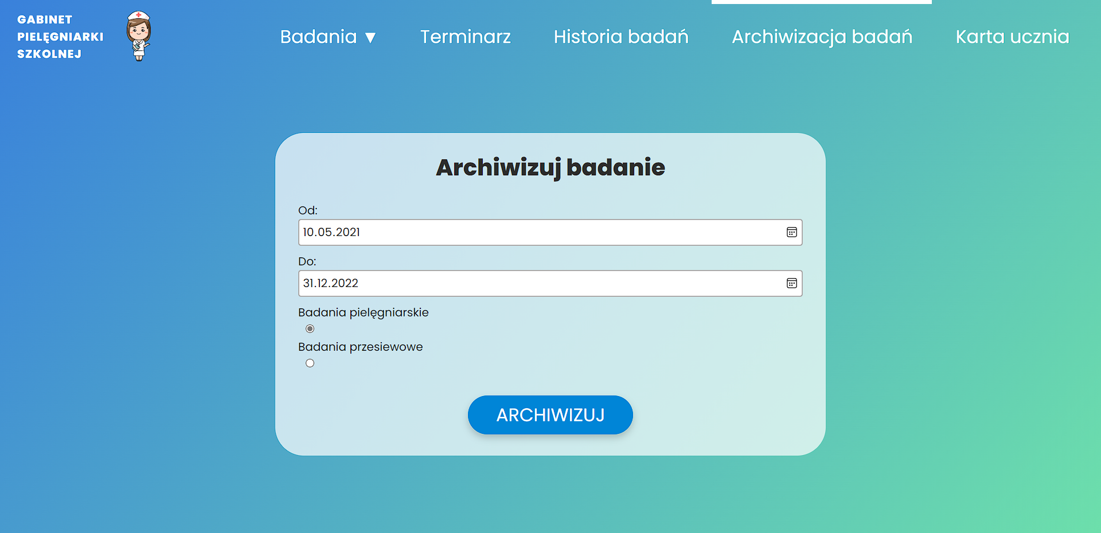

Slide 18
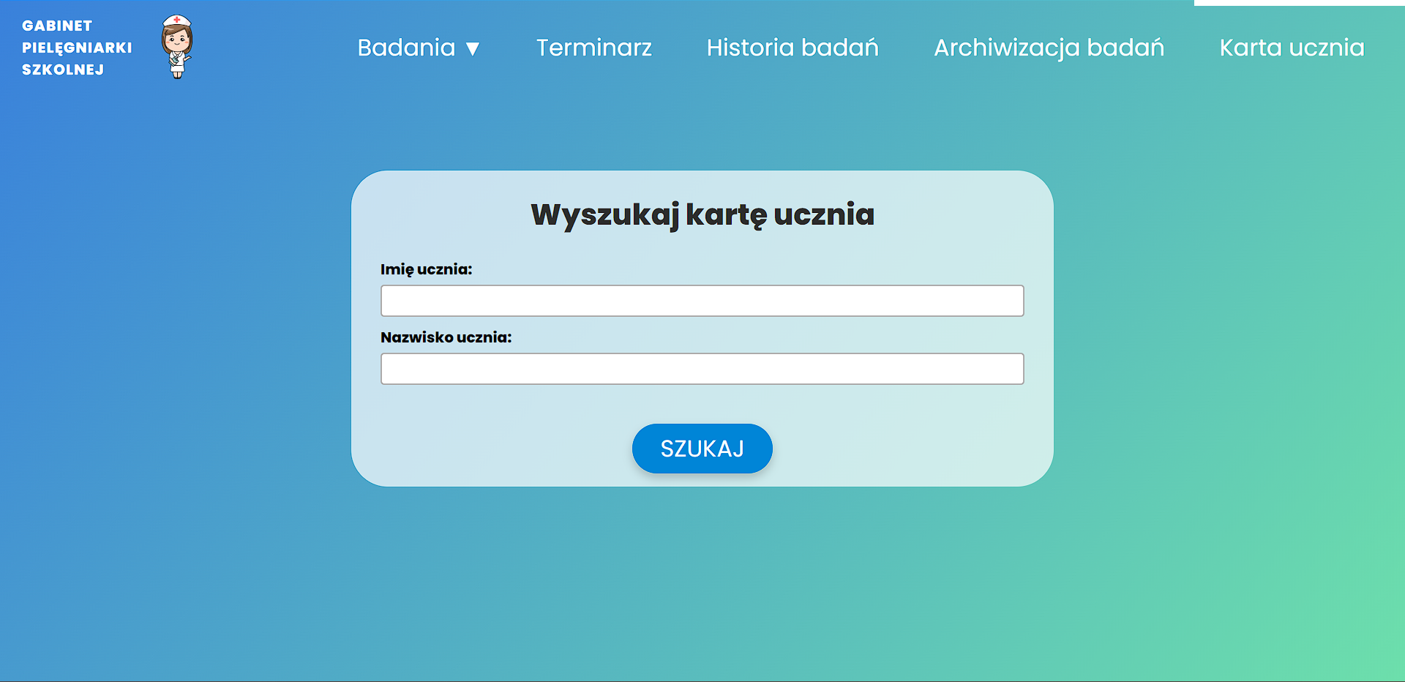

Slide 19
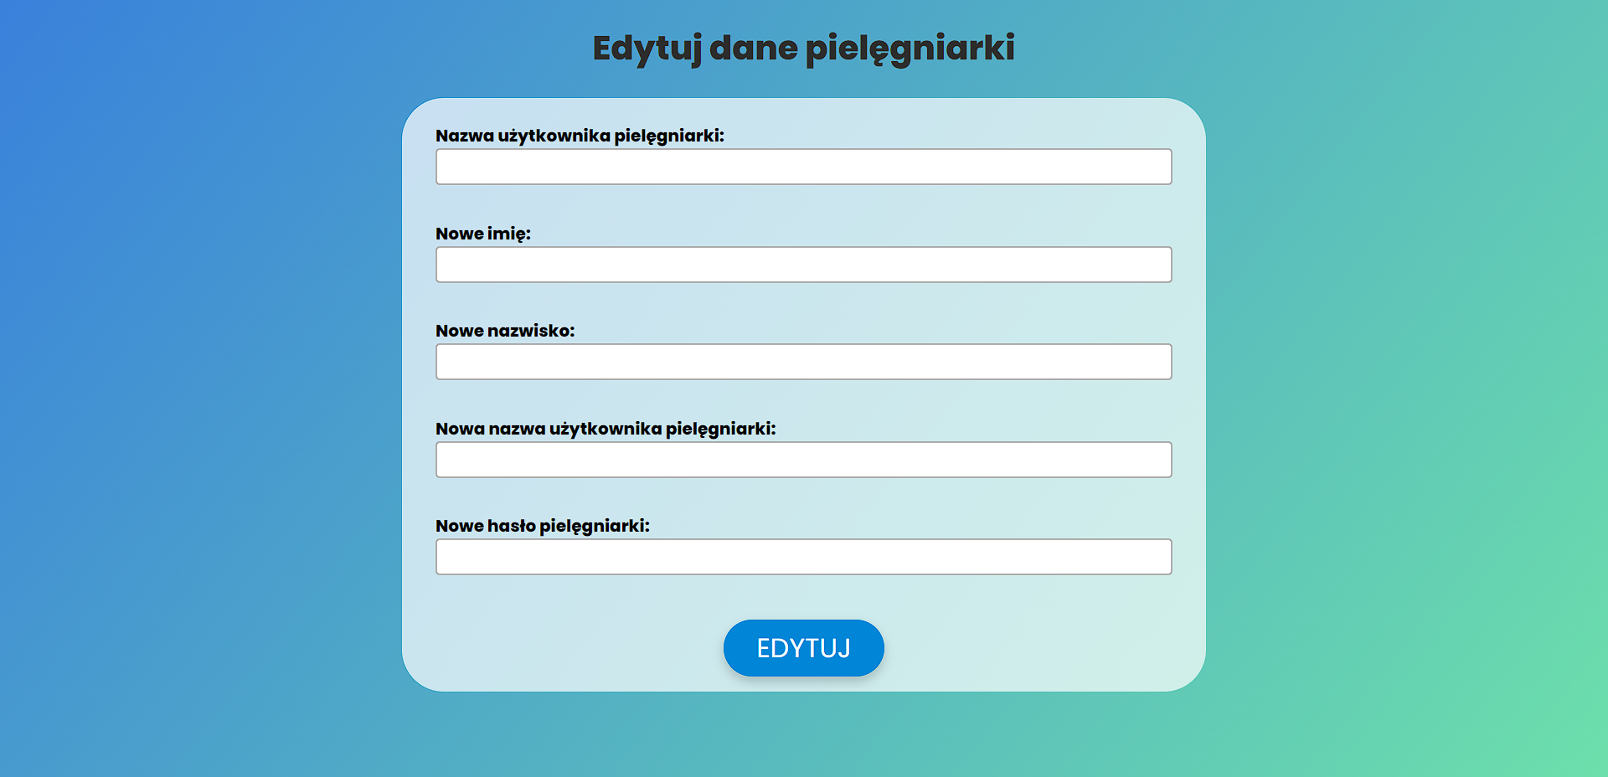

Slide 20

Dziękujemy za uwagę!

